Slide 1
" Соборна. Вільна. Неподільна.
Моя Україна!"

Slide 2
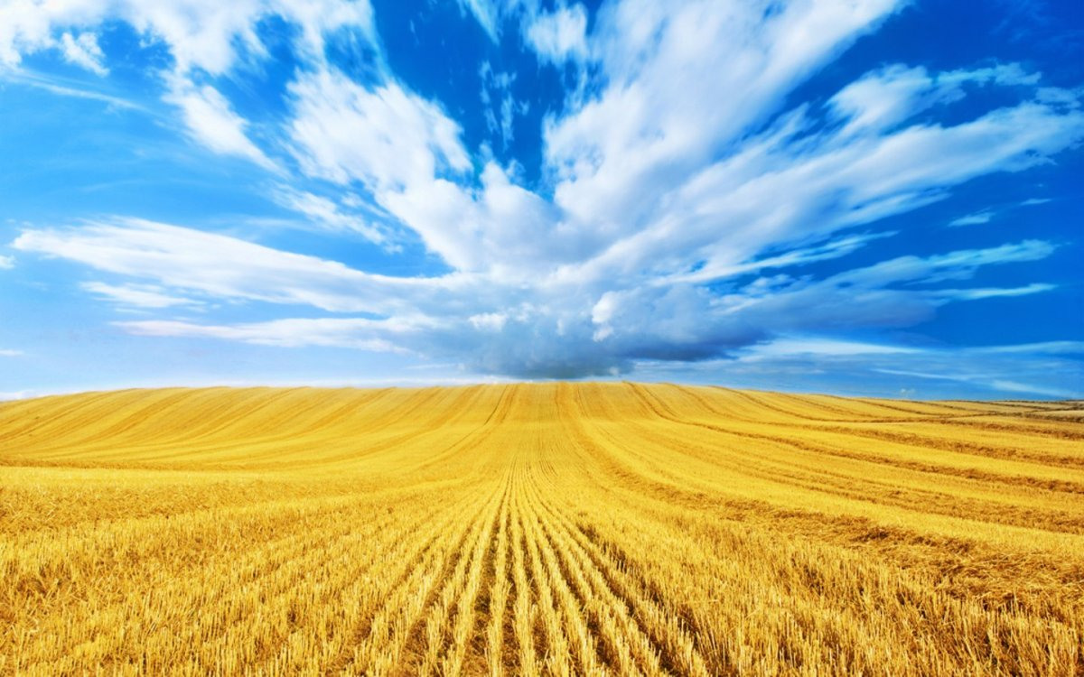
Історія свята
22 січня Україна відзначає День Соборності. Цього дня у 1919 році на Софійській площі у Києві був проголошений Акт злуки Української Народної Республіки (УНР) й Західно-Української Народної Республіки (ЗУНР). День Соборності дістав офіційний статус свята лише у 1999 році. З приходом різних партій та президентів до влади вже за часів незалежності України його то скасовували, то знову повертали.Яка історія цього свята та як його святкують зараз в Україні?

Slide 3
Ідея соборності бере свій початок від об'єднання давньоруських земель навколо князівського престолу в Києві, а її філософське коріння сягає часів Візантії. Протягом століть її практичним втіленням займались українські гетьмани Богдан Хмельницький, Іван Мазепа, Петро Дорошенко, Пилип Орлик. У XVIII — початку XX ст., коли українські землі були поділені між сусідніми державами: Польщею, Московією, Румунією, Австро-Угорщиною, ця ідея знайшла своє відображення у працях найкращих вітчизняних мислителів, оскільки для боротьби за свої національні інтереси Україні була вкрай важливою територіальна єдність.

Slide 4
Цілісність
Злиття
Єдність
Соборность України
Свобода
Неподільність
Розвиток
Збереження

Slide 5
Цікаві факти про
День Соборності України

Slide 6
Переговори про об’єднання Наддніпрянської України з Наддністрянською ініціювали лідери саме Західноукраїнської Народної Республіки.
1-го грудня 1918-го року УНР і ЗУНР підписали «передвступний» договір про злуку у Фастові, після якого й прийняли ухвалу про наступне об’єднання двох частин України в одну державу.
У роки радянського режиму проголошення незалежності УНР і День Соборності не відзначалися. Із утвердженням влади російських більшовиків ці «контрреволюційні свята» стерли із суспільної свідомості.
Перше офіційне відзначення свята Соборності на державному рівні відбулося 22 січня 1939 року в столиці Карпатської України місті Хусті. Це була наймасовіша за 20 років перебування краю у складі Чехословаччини демонстрація українців – понад 30 тис. осіб.

Slide 7
1990 року відбулася одна з найбільших у Центральній та Східній Європі масових акцій – «Живий ланцюг» як символ єдності східних і західних земель України та знак вшанування подій Першої української незалежності. Ця акція засвідчила бажання українців жити в єдиній незалежній державі. Першого грудня 1991 року його підтверджено результатами всеукраїнського референдуму, під час якого абсолютна більшість українців у всіх областях держави підтримали незалежність проголошену 24 серпня того ж року. Вслід за цим інші країни світу, включно з Росією, визнали Україну як незалежну державу, зобов’язуючись поважати непорушність її кордонів.
На державному рівні, офіційно свято Соборності стало святкуватись з 1999 року, згідно указу діючого президента на той час – Леоніда Кучми.

Slide 8
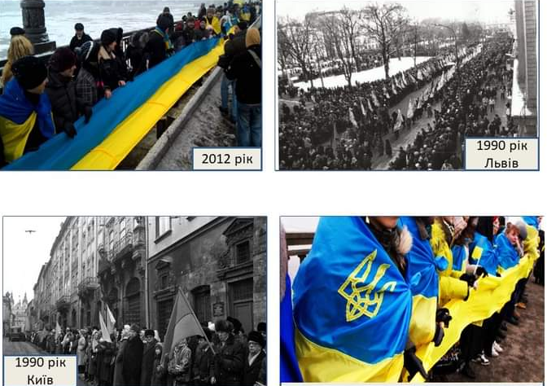
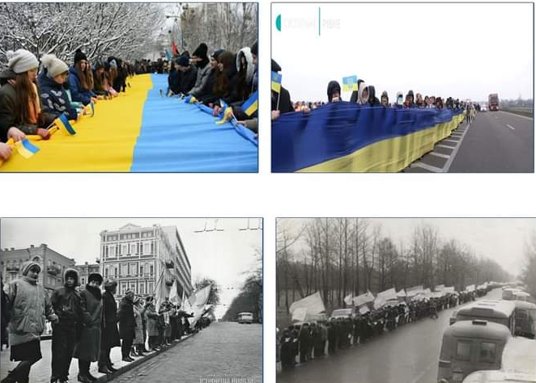

Slide 9
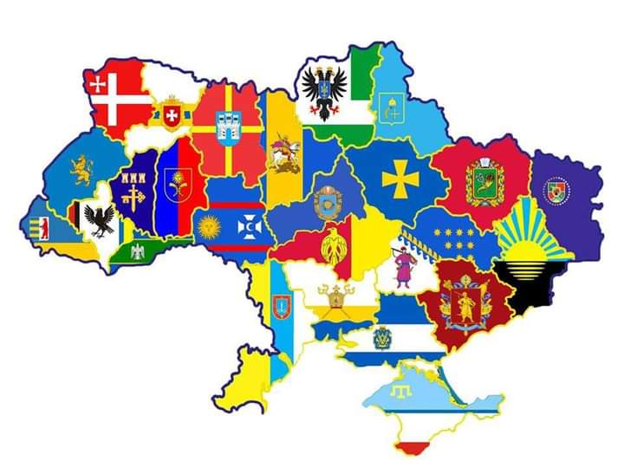

Slide 10
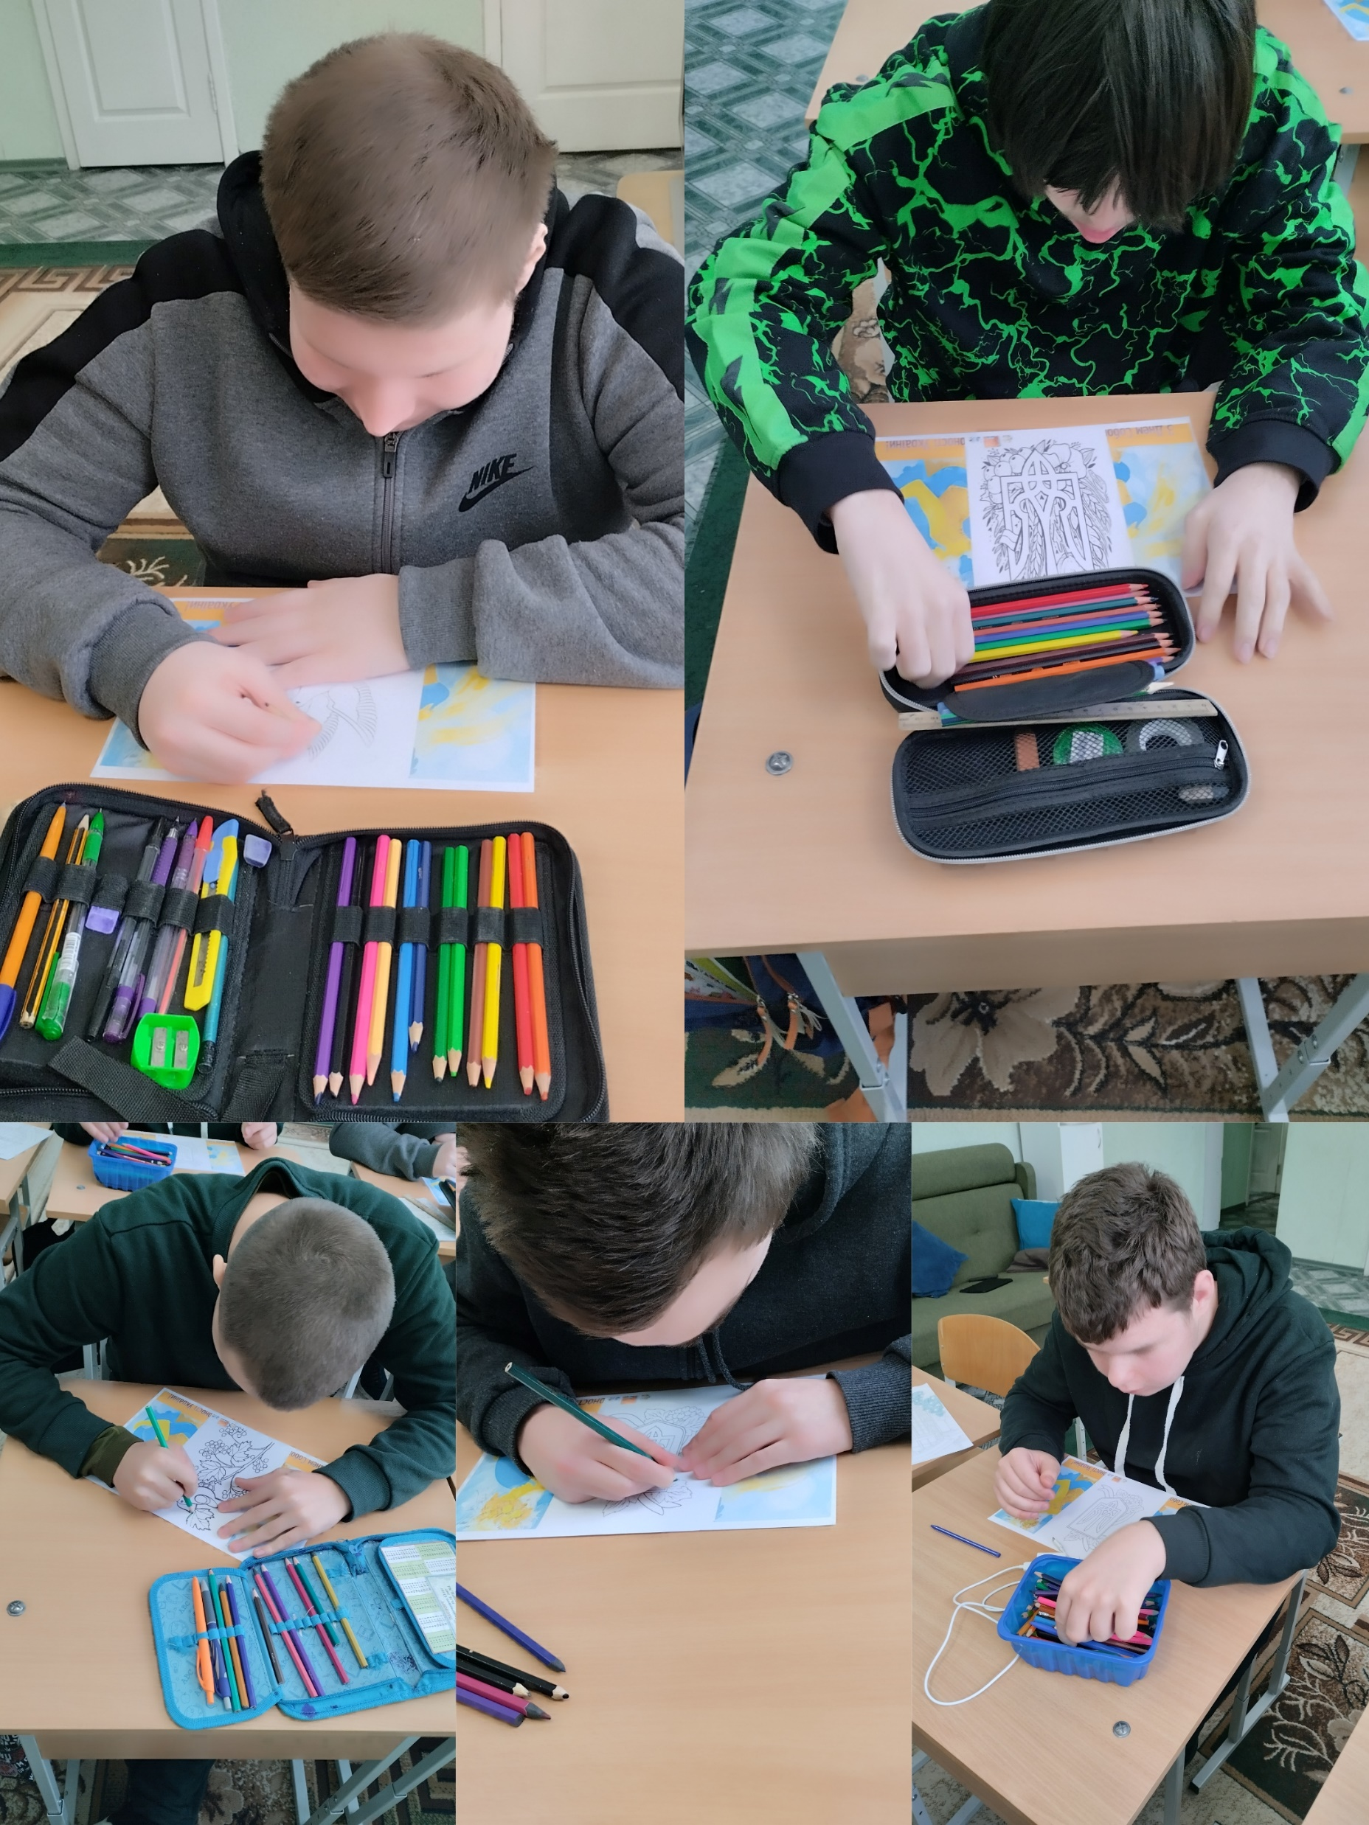
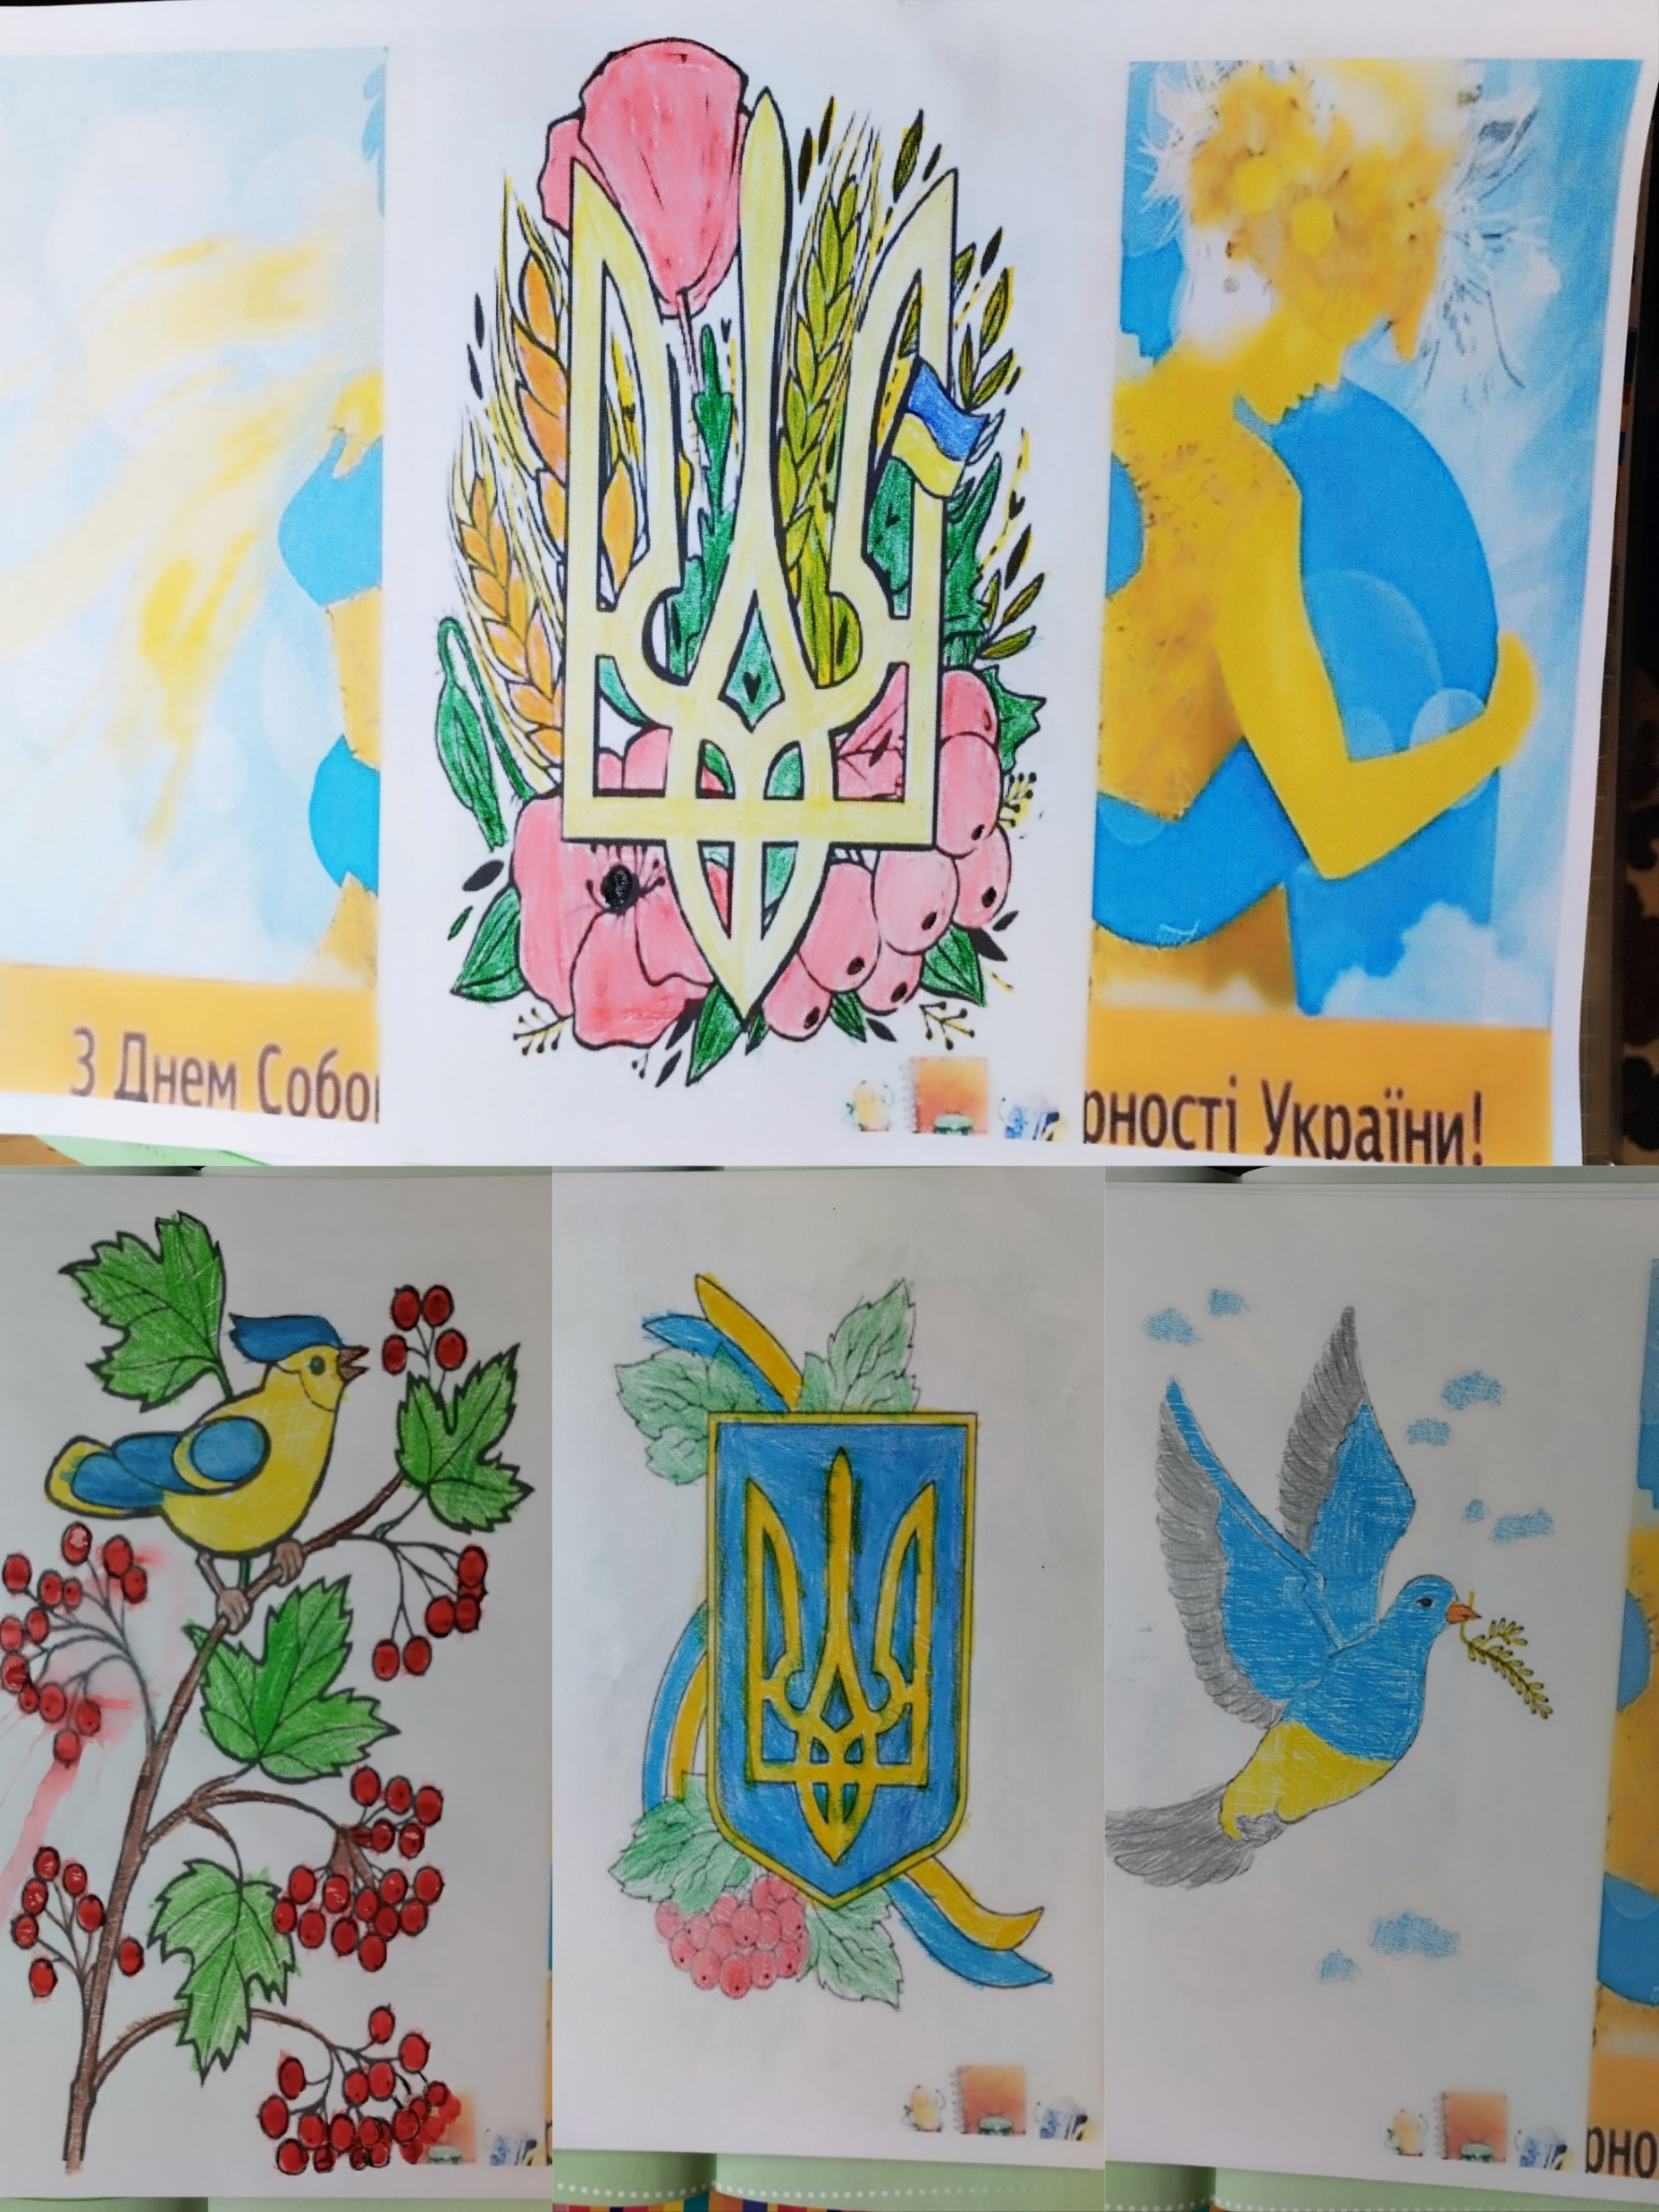

Slide 11
